Slide 1










BASE DE DATOS 1
HITO 2
INGENIERO:
WILLIAM BARRA PAREDES
PRESENTADO POR:
HEBER QUISPE MAYTA
GESTION:
2023

Slide 2

MANEJO DE CONCEPTOS
QUE SON LAS BASES DE DATOS
SON RECOPILACIONES ORGANIZADOS DE INFORMACION QUE ESTAN ESTRUCTURADOS
A QUE SE REFIERE CUANDO SE HABLA DE BASE DE DATOS RELACIONALES
ES CUANDO DOS TABLAS TIENEN UNA SOLA COSA EN COMUN POR EJEMPLO LA CLAVE ID GRACIAS A ESA COLUMNA LA BASE DE DATOS RELACIONAL PUEDE ESTABLECER UNA RELACION ENTRE DOS TABLAS
QUE ES EL MODELO ENTIDAD RELACION Y/O DIAGRAMA ENTIDAD RELACION
ES UNA HERRAMIENTA QUE PERMITE DEMOSTRAR DE MANERA DE MANERA CONCRETA LOS COMPONENTES QUE TIENE UN PROCESO Y SE RELACIONAN ENTRE SI

Slide 3

CUALES SON LAS FIGURAS QUE REPRESENTAN A UN DIAGRAMA ENTIDAD RELACION EXPLIQUE
ATRIBUTO SON CUALIDADES DE ALGO O ALGUIEN QUE DETERMINAN SUS CARACTERISTICAS
RELACION ES LA CONECCION O RELACION ENTRE DOS ENTIDADES LA FORMA DE UNION MEDIANTE UN PROPOSITO
ENTIDAD SUJETO O COSA QUE TIENE CUALIDADES SOBRE LOS QUE SE ALMACENA INFORMACION
PRIMARY KEY ES UN DATO DIFERENCIAL ALGO UNICO QUE NADIE MAS TIENE

Slide 4
QUE ES SQL SERVER Y QUE ES SQL SERVER MANAGEMENT STUDIO
SQL SERVER ES UN SISTEMA DE GESTION DE BASE DE DATOS RELACIONAL DISEÑADA PARA ALMACENAR TODA LA INFORMACION ALMACENADA SMSS SE ENCARGA DE LA COMUNICACIÓN CON EL SERVIDOR Y CON EL PUEDES REALIZAR TAREAS CREACION Y REALIZACION DE DATOS
COMO SE CREA UNA BASE DE DATOS
EN PRIMER LUGAR IMPORTANTE ASEGURARSE QUE MY SQL ESTE FUNCIONAL EN LA PC AHORA CREAMOS UN ARCHIVO EN LA BASE DE DATOS PARA ELLO ESCRIBIMOS EL COMANDO CREATE DATABASE CON EL NOMBRE QUE DESEES AHORA DENTRO DEL ARCHIVO DE DATOS CREAMOS UNA TABLA EL COMANDO USADO ES CREATE TABLE DESPUES LLENAMOS LA TABLA CON LOS DATOS QUE DESEEMOS O NECESIDAD

Slide 5
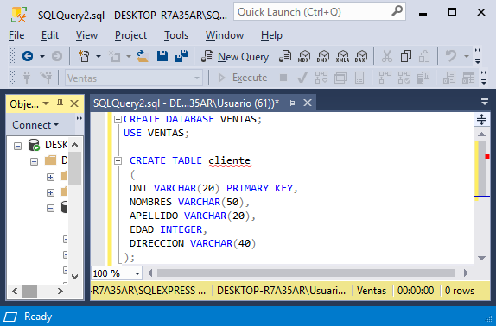
EL COMANDO USE INDICA MY SQL QUE SE USE LA BASE DE DATOS QUE ESTAMOS MANIPULANDO CONTINUARA SIENDO LA BASE DE DATOS POR DEFECTO HASTA EL FINAL DE SECION O SE EJCUTE EL NUEVO USE
PARA QUE SIRVE EL COMANDO USE
CREAR UNA TABLA CON 3 COLUMNAS Y SU PRYMARI KEY

Slide 6
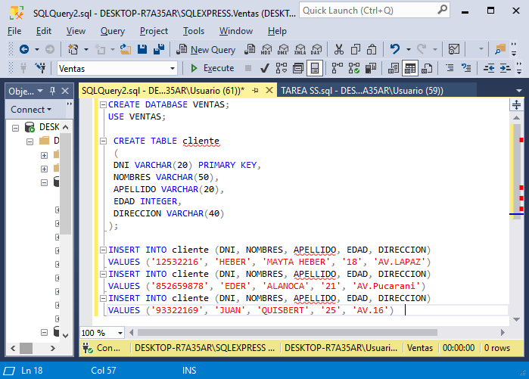
INSERTAR TRES REGISTROS A LA TABLA CREADA ANTERIORMENTE

Slide 7
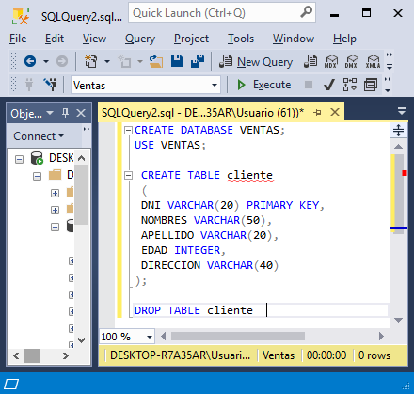
COMO SE ELIMINA UNA TABLA

Slide 8

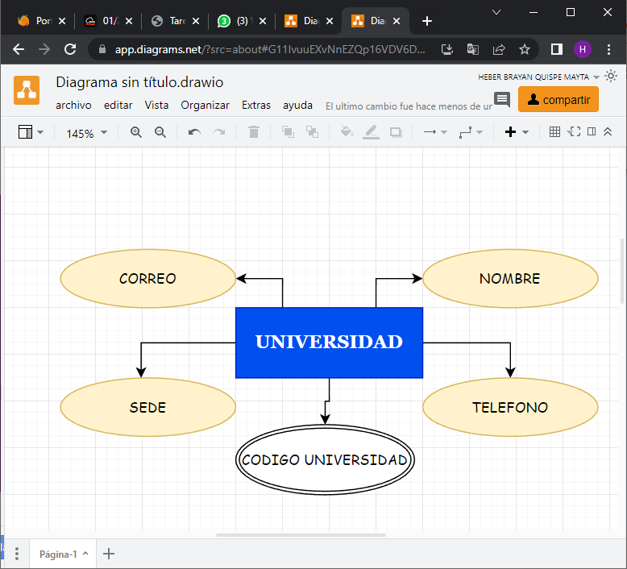
CREAR EL DIEÑO PARA UNA UNIVERSIDAD
PARTE PRACTICA
Universidad
CODIGO_UNIVERSIDAD VARCHAR(20) PRIMARY KEY;
NOMBRE VARCHAR(20);
TELEFONO INTEGER;
CORREO VARCHAR(20);
SEDE VARCHAR(20);
CREAR EL DIAGRAMA ENTIDAD RELACION

Slide 9
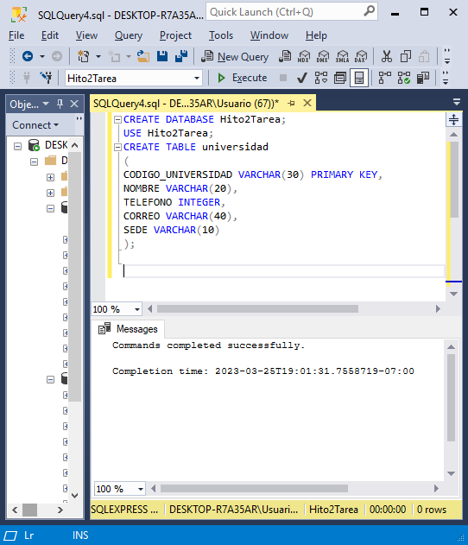
CREAR LA TABLA UNIVERSIDAD EN BASE AL DISEÑO ANTERIOR

Slide 10
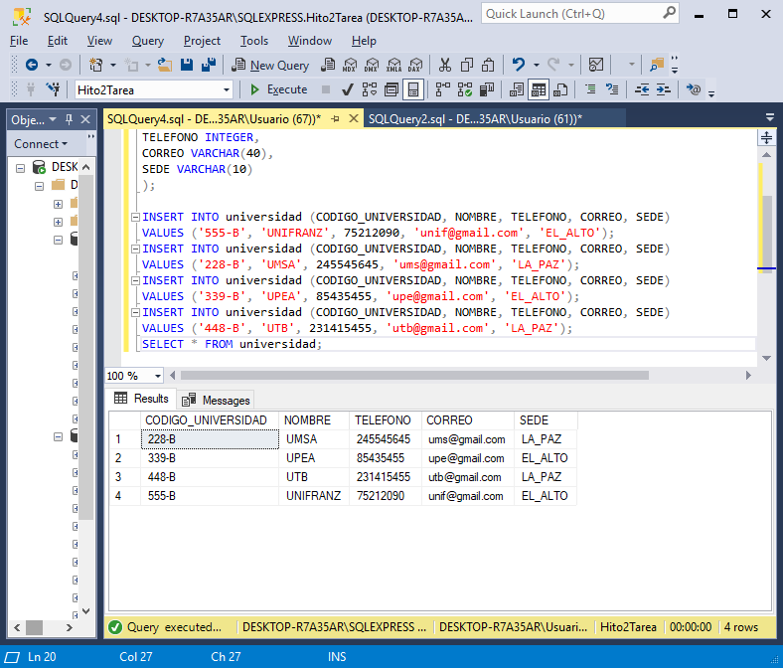
AGREGAR REGISTROS A LA TABLA CREADA ANTERIORMENTE

Slide 11
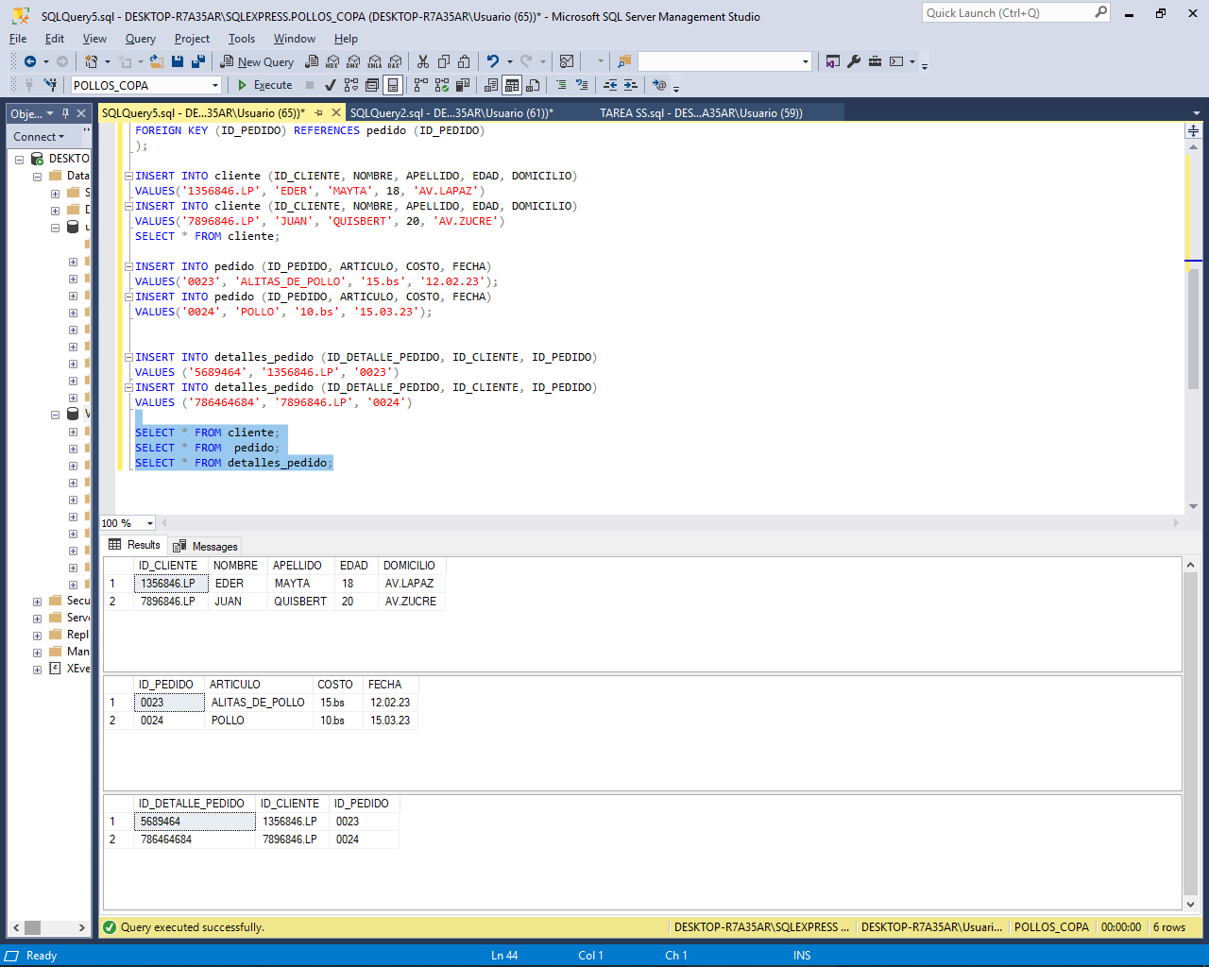
CREAR LAS TABLAS Y 2 REGISTROS PARA CADA TABLA PARA EL SIGUIENTE MODELO

Slide 12
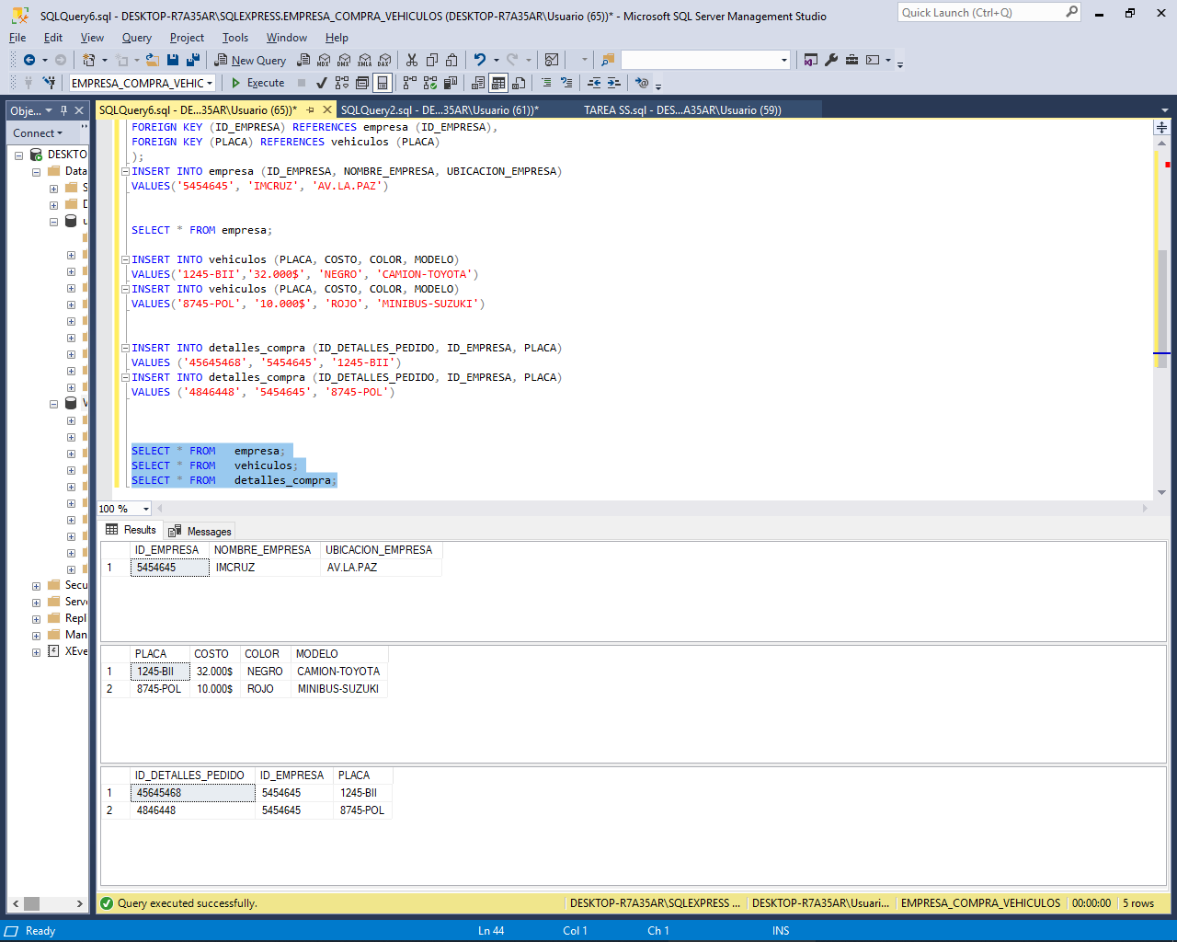
CREAR EL MODELO RELACION Y SU CODIGO SQL

Slide 13

GRACIAS POR SU
ATENCION

